Slide 1
Essay Beasiswa
SENIN, 24 JANUARI 2022
RUMAH BEASISWA BW

Slide 2
TANTANGAN DALAM MELAMAR BEASISWA DI BAGIAN APA?
Sudah ada pengalaman melamar? Pendapat kalian yang mana?
Salah satunya menulis essay atau proposal beasiswa
Biasanya bersama form aplikasi beasiswa terintegrasi atau terpisah
Dikirim bersamaan dengan dokumen lain saat seleksi administrasi
Menjadi bahan interviewer atau penyelenggara beasiswa untuk digging pelamar
Essay beasiswa berbeda-beda pertanyaan dan sasaran untuk mengetahui potensi pelamar
LPDP = untuk essay terbagi dua...untuk S2 berupa kontribusi dan S3 proposal studi atau rencana studi

Slide 3
Menulis essay yang baik
Essay sebagai kompilasi pertanyaan utk mencari kelemahan, kelebihan, potensi pelamar, visi personal
Baca beberapa kali, diskusi dengan senior/penerima beasiswa sebelum mengisi untuk mendapatkan insight, pointer untuk deskripsi tiap pertanyaan, kontemplasi atau bertanya kepada teman/kerabat/orang tua/dosen, menjelaskan kondisi yang menginspirasi/sesuai pengalaman
Berikan penjelasan yang memantik penguji bertanya lebih
Kedepankan sudut pandang penulis yang aktif, tetap humble tidak angkuh
Fokus goal melamar beasiswa inline dgn program studi--> output kedepan/kontribusi--> bisa inline dengan pekerjaan, internship, atau kegiatan sosial

Slide 4
Bagaimana menulis Essay yang baik?
DO
DON’T
KISS : keep it short and simple
Baca perlahan dan berulang masing2 point pertanyaan, minta pendapat orang lain yang berpengalaman apakh sama interpretasi, minta saran
Deskripi yang jelas, tidak berlebihan, to the point, sesuaikan dgn pertanyaan, bisa mnta diulang jika tidak paham, ini menjadi waktu tambahan utk menjawab
Essay gambaran singkat dan penjelasan kita menjadi pelengkap yang tidak tertulis
merendahkan orang lain, underestimate
Tidak perlu dilengkapi dgn quotation, referensi

Slide 5
ESSAY LPDP UNTUK MASTER
Komitmen kembali ke Indonesia dan rencana kontribusi di Indonesia pasca studi (1500 – 2000 kata)
✓ Penjelasan pribadi, sekolah, keluarga, kerja dan minat.
✓ Penjelasan masalah aktual dan penting yang sedang Indonesia ataupun lingkungan kita alami dan apa jalan keluar yang kita bisa berikan
✓ Menjelask pentingnya ilmu yang telah dan akan kita ambil korelasi dan visi, kemungkinan ilmu tersebut memberikan dampak luas dan mempengaruhi penelitian lain
✓ Menceritakan mimpi, harapan kita untuk kondisi Indonesia yang lebih baik, peran apa, tindakan, dan upaya apa untuk mewujudkan mimpi tersebut

Slide 6
ESSAY UNTUK DOKTOR LEBIH KEPADA PROPOSAL
Proposal Penelitian (Khusus Doktor) (1500 – 2000 kata)
✓ Judul Penelitian: researchable – doable within the timeframe
✓ Latar Belakang : Apa yg sudah diteliti, apa yg belum diteliti → gap
✓ Perumusan Permasalahan : mengisi gap yang muncul
✓ Pertanyaan/Tujuan Penelitian Rumuskan tujuan pertanyaan penelitian.
✓ Kelogisan (Rationale):
✓ Metode dan Desain.
✓ Signifikansi/Manfaat.
✓ Kesimpulan dan Saran.
✓ Daftar Pustaka

Slide 7
REFERENSI
1.Taylor & Francis https://www.tandfonline.com/openaccess
2. ElSEVIER https://www.elsevier.com/about/open-science/open-access/open-access-journals
3.WILEY https://authorservices.wiley.com/open-research/open-access/index.html
4. SPRINGER https://www.springeropen.com/
5. SCIENCE OPEN https://www.scienceopen.com/
6. SCIENCE DIRECT https://www.sciencedirect.com/browse/journals-and-books
7. JSTORhttps://about.jstor.org/oa-and-free/
8. (OAL)OPEN ACCESS LIBRARY http://www.oalib.com/
9. OXFORD ACADEMIC https://academic.oup.com/journals/pages/open_access
10. KARGERhttps://www.karger.com/OpenAccess
12. THIEME OPEN https://open.thieme.com/web/19/home
13. OMNICS OPEN ACCESShttps://www.omicsonline.org/
14. MDPI https://www.mdpi.com/about/journals
15. DIRECTORY OF OPEN SCIENCE ARTICLEShttps://www.doaj.org/

Slide 8
REFERENSI
Publish or perish
Open knowledge maps
Seforra.com
Vosviewer
Libgen.org
Sci-hub.se
Book.cc
Mendeley

Slide 9
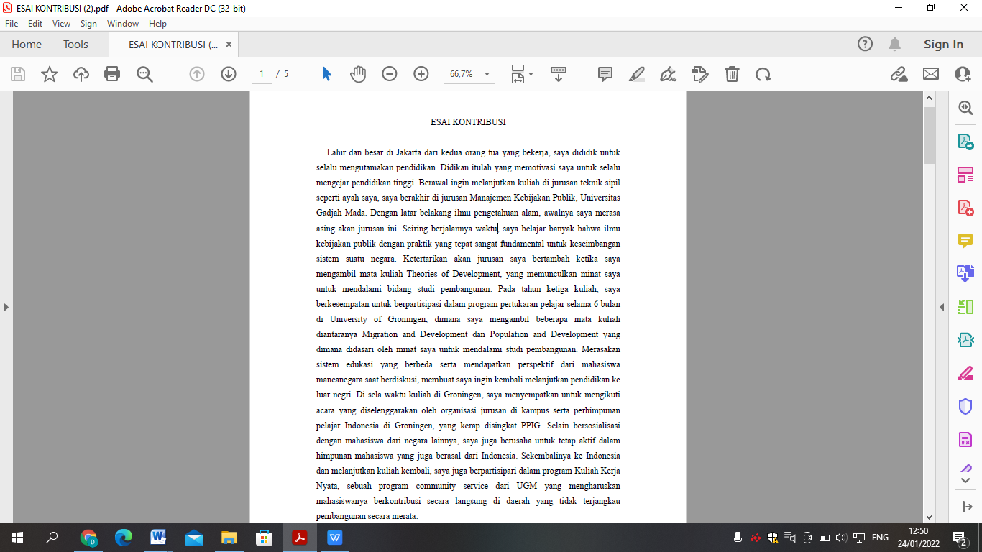

Slide 10
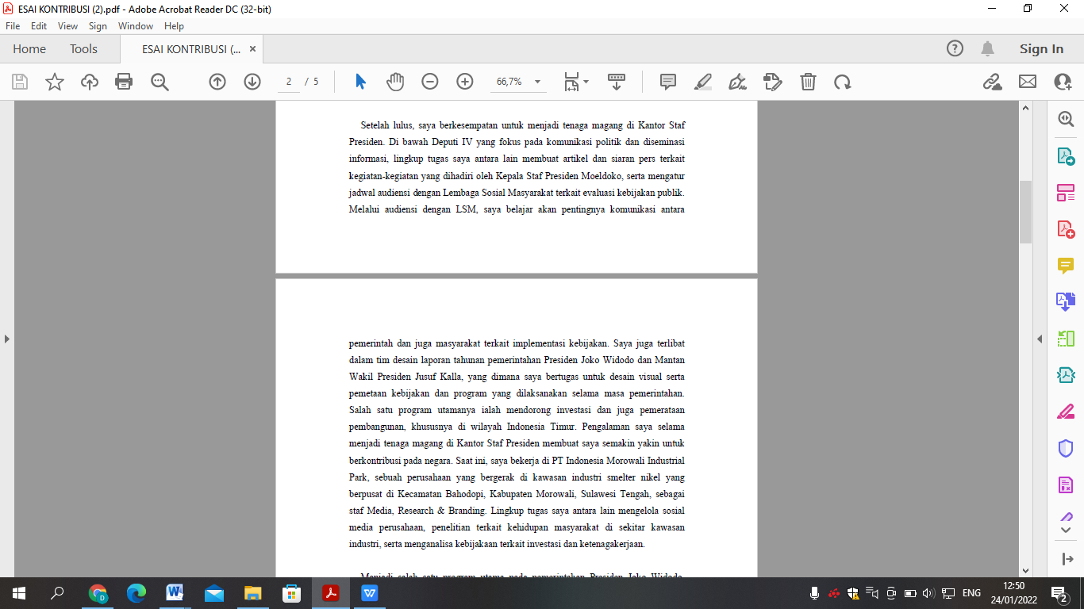

Slide 11
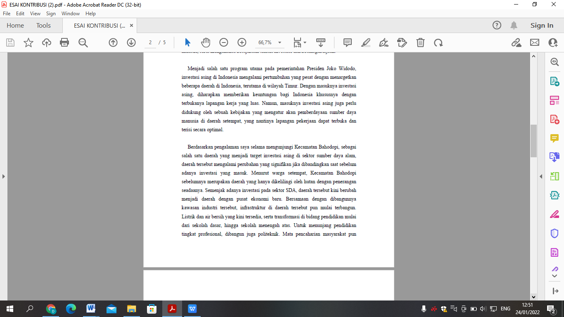

Slide 12
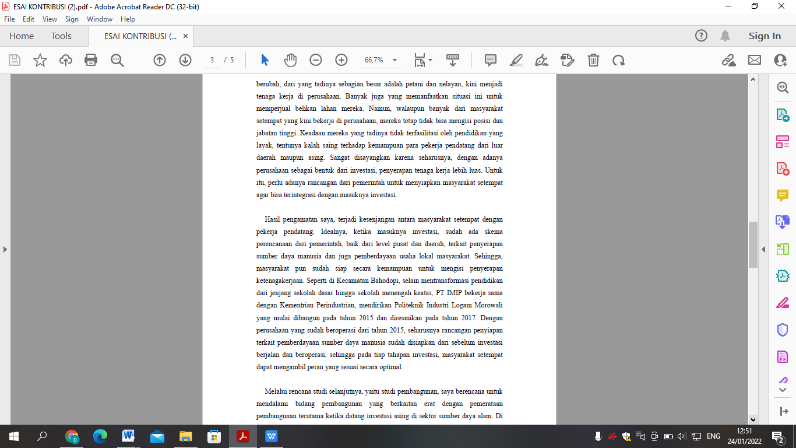

Slide 13
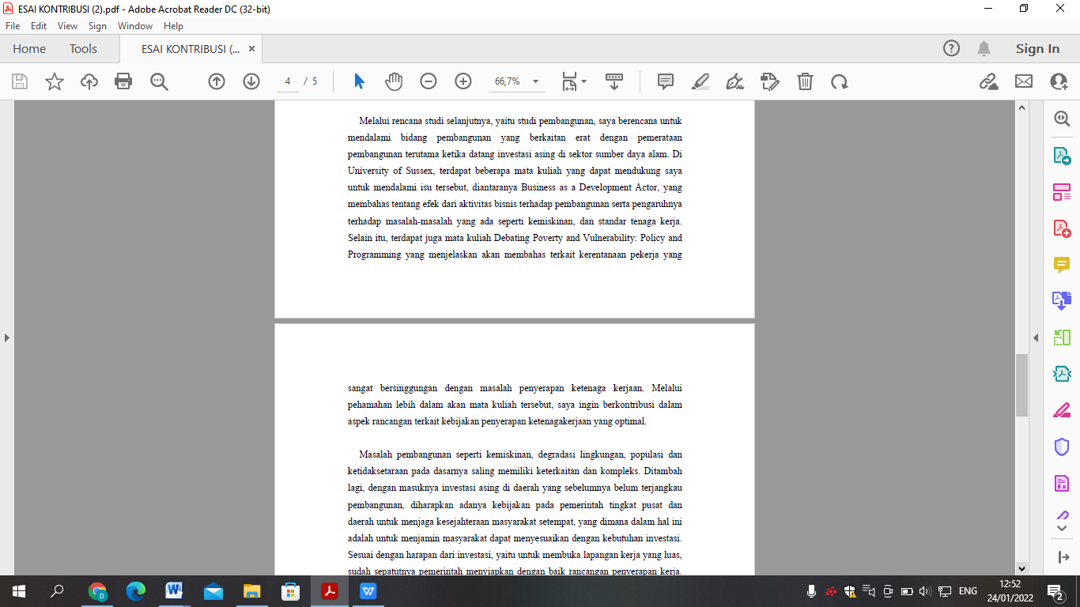

Slide 14
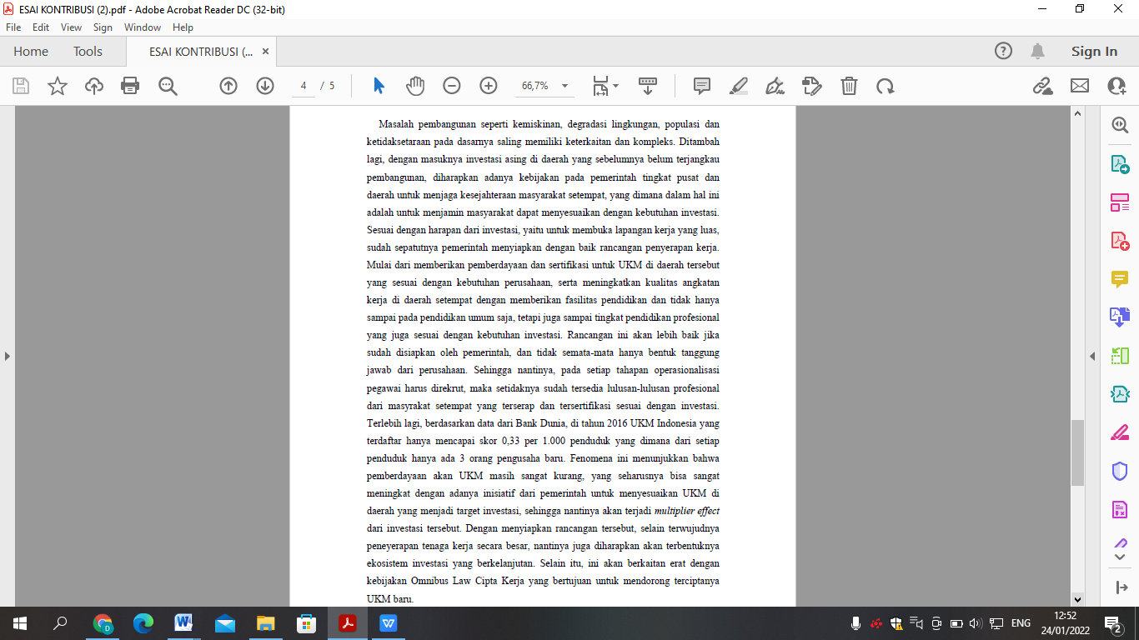

Slide 15
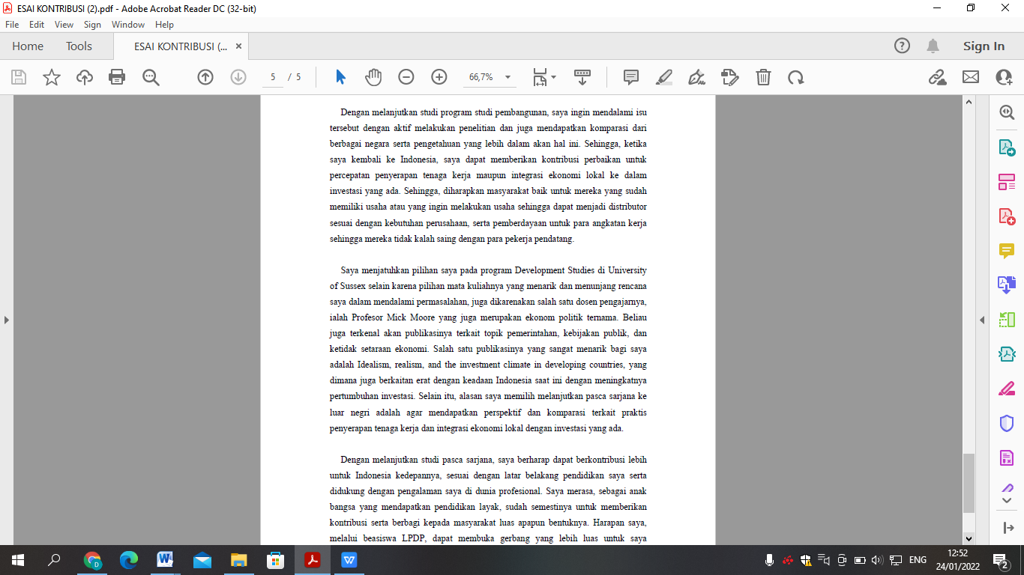

Slide 16
